Slide 1
좀비게임
작성자 : 정태환 | jaden0000@naver.com

Slide 2
01
02
03
04
05
06
씬
조작법
게임기능1 – - 무기
게임기능2 - 좀비
게임기능3 - 랭킹 시스템
자율추가 기능
목차 페이지

Slide 3
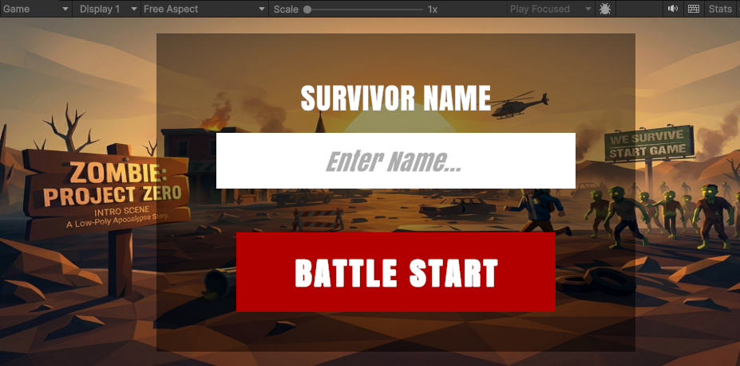
1 인트로 씬 추가
게임 시작 전 인트로 씬 추가
로우 폴리 스타일의 게임 배경으로 구성
랭킹 시스템을 위한 이름 입력창 추가
게임 스타트 버튼 추가

Slide 4
2. 조작방법
조작 방법
W , a , s , d로 캐릭터를 이동
(단 원래 바라보는 방향을 보며 좌우 이동이 아닌
절대적 상하좌우로 변경)
총 발사시 마우스 클릭
마우스 클릭할 때 커서 방향으로 캐릭터가 바라보게 함
게임 방법
좀비를 쓰러트리거나 코인 획득 시 점수 획득
살아남은 시간과 점수로 점수 합
랭킹에 표시

Slide 5
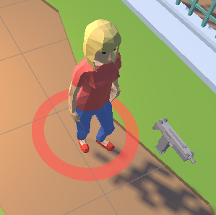
플레이어
플레이어 – 100의 체력을 가지며 캐릭터 주위 빨간 원으로 잔여 HP 확인 가능
기본 무기 – - 우지
데미지 : 25 발사 간격 : 0.12초
총알 : 25발 발사당 총알 개수 : 1개

Slide 6
게임 기능1 - 무기 추가
무기 추가
AK74(강화형) - 기본 무기 진화 버전 - 데미지 50 , 탄창 용량 45발
RPG7(폭발형) - 데미지 500설정(사실상 즉사) , 탄창 용량 3발
M4(범위형) - 데미지 기본 총과 같음 , 한 번 발사시 5발의 총알이 퍼져나가는 형태, 탄창 용량 10발
Smoke grenade - 습득시 5초간 무적
공통 사항 - 아이템 스포너에서 스폰되는 형태 / 무기 습득시 해당 총으로 10초간 변경
10초 후에 기본 무기로 돌아올 때 탄창 Max
무기의 발사 가시성 확대

Slide 7
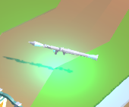

게임 기능1 - 무기
예시 사진

Slide 8
게임기능2 - 좀비
기본 좀비 : HP : 100 공격력 : 20 이동 속도 : 2.0
뛰는 좀비 : HP : 50 공격력 : 10 이동속도 : 4.0
강화 좀비 : HP : 250 공격력 : 50 이동속도 : 1.0
원거리 좀비 : HP : 80 공격력 : 20*3 이동속도 : 3.0
모든 좀비
공격 속도 : 0.5 인식 범위 : 20 보상 : 점수 100

Slide 9
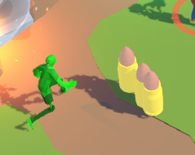
게임기능2 - 좀비
원거리 좀비 예시 사진
<< 3개를 연달아 발사

Slide 10
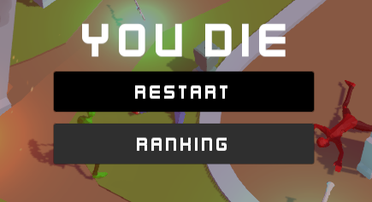
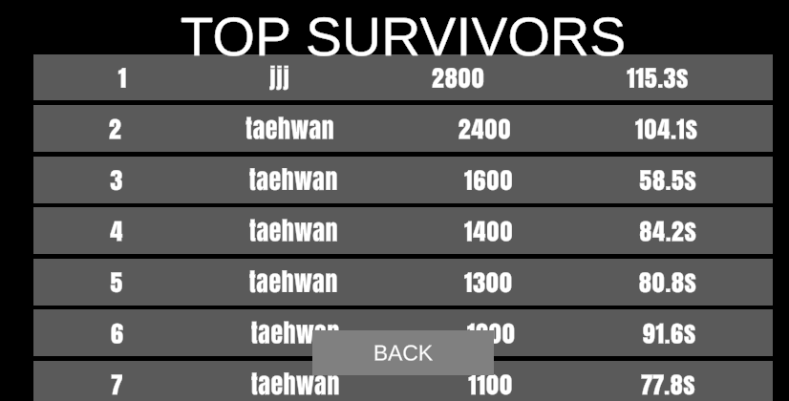
게임기능3 - 랭킹 시스템
HUD Canvas restart 버튼 아래 ranking 버튼 추가
게임 시작시 입력한 이름 , 점수 , 생존 시간 표시
랭킹은 점수 우선으로 반영

Slide 11
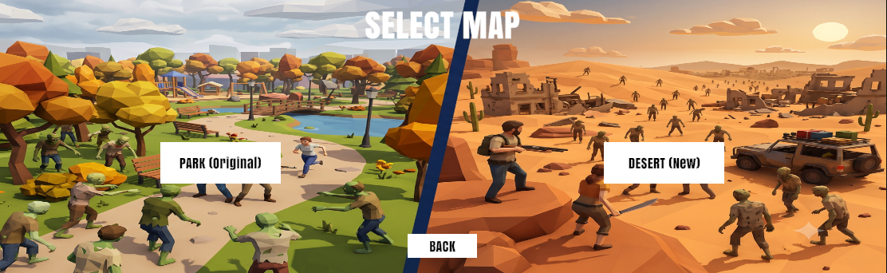
맵
사막 맵 입장을 위해 맵 선택 씬 추가

Slide 12
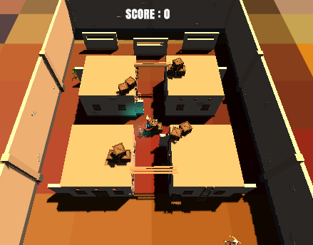
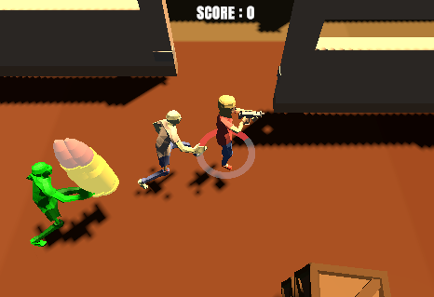
맵
사막 맵 사진
사막 맵은 넓기에 휠로 줌인 , 줌아웃 조절 가능

Slide 13
나머지 기능
그 이외 추가
랭킹 씬은 공원 맵 , 사막 맵 따로 부여
공격받을시 흔들림 효과 적용

Slide 14
감사합니다
작성자 : 정태환

